Slide 1
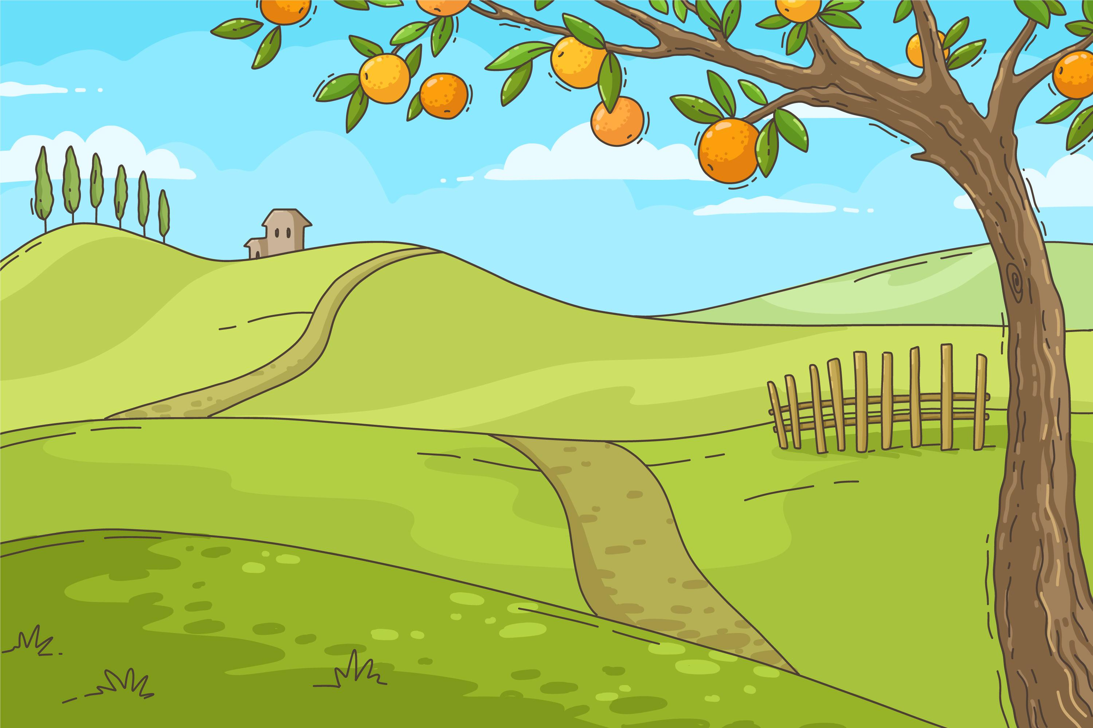

Hoạt động trải nghiệm
Bảo vệ cảnh quan
quê em

Slide 2
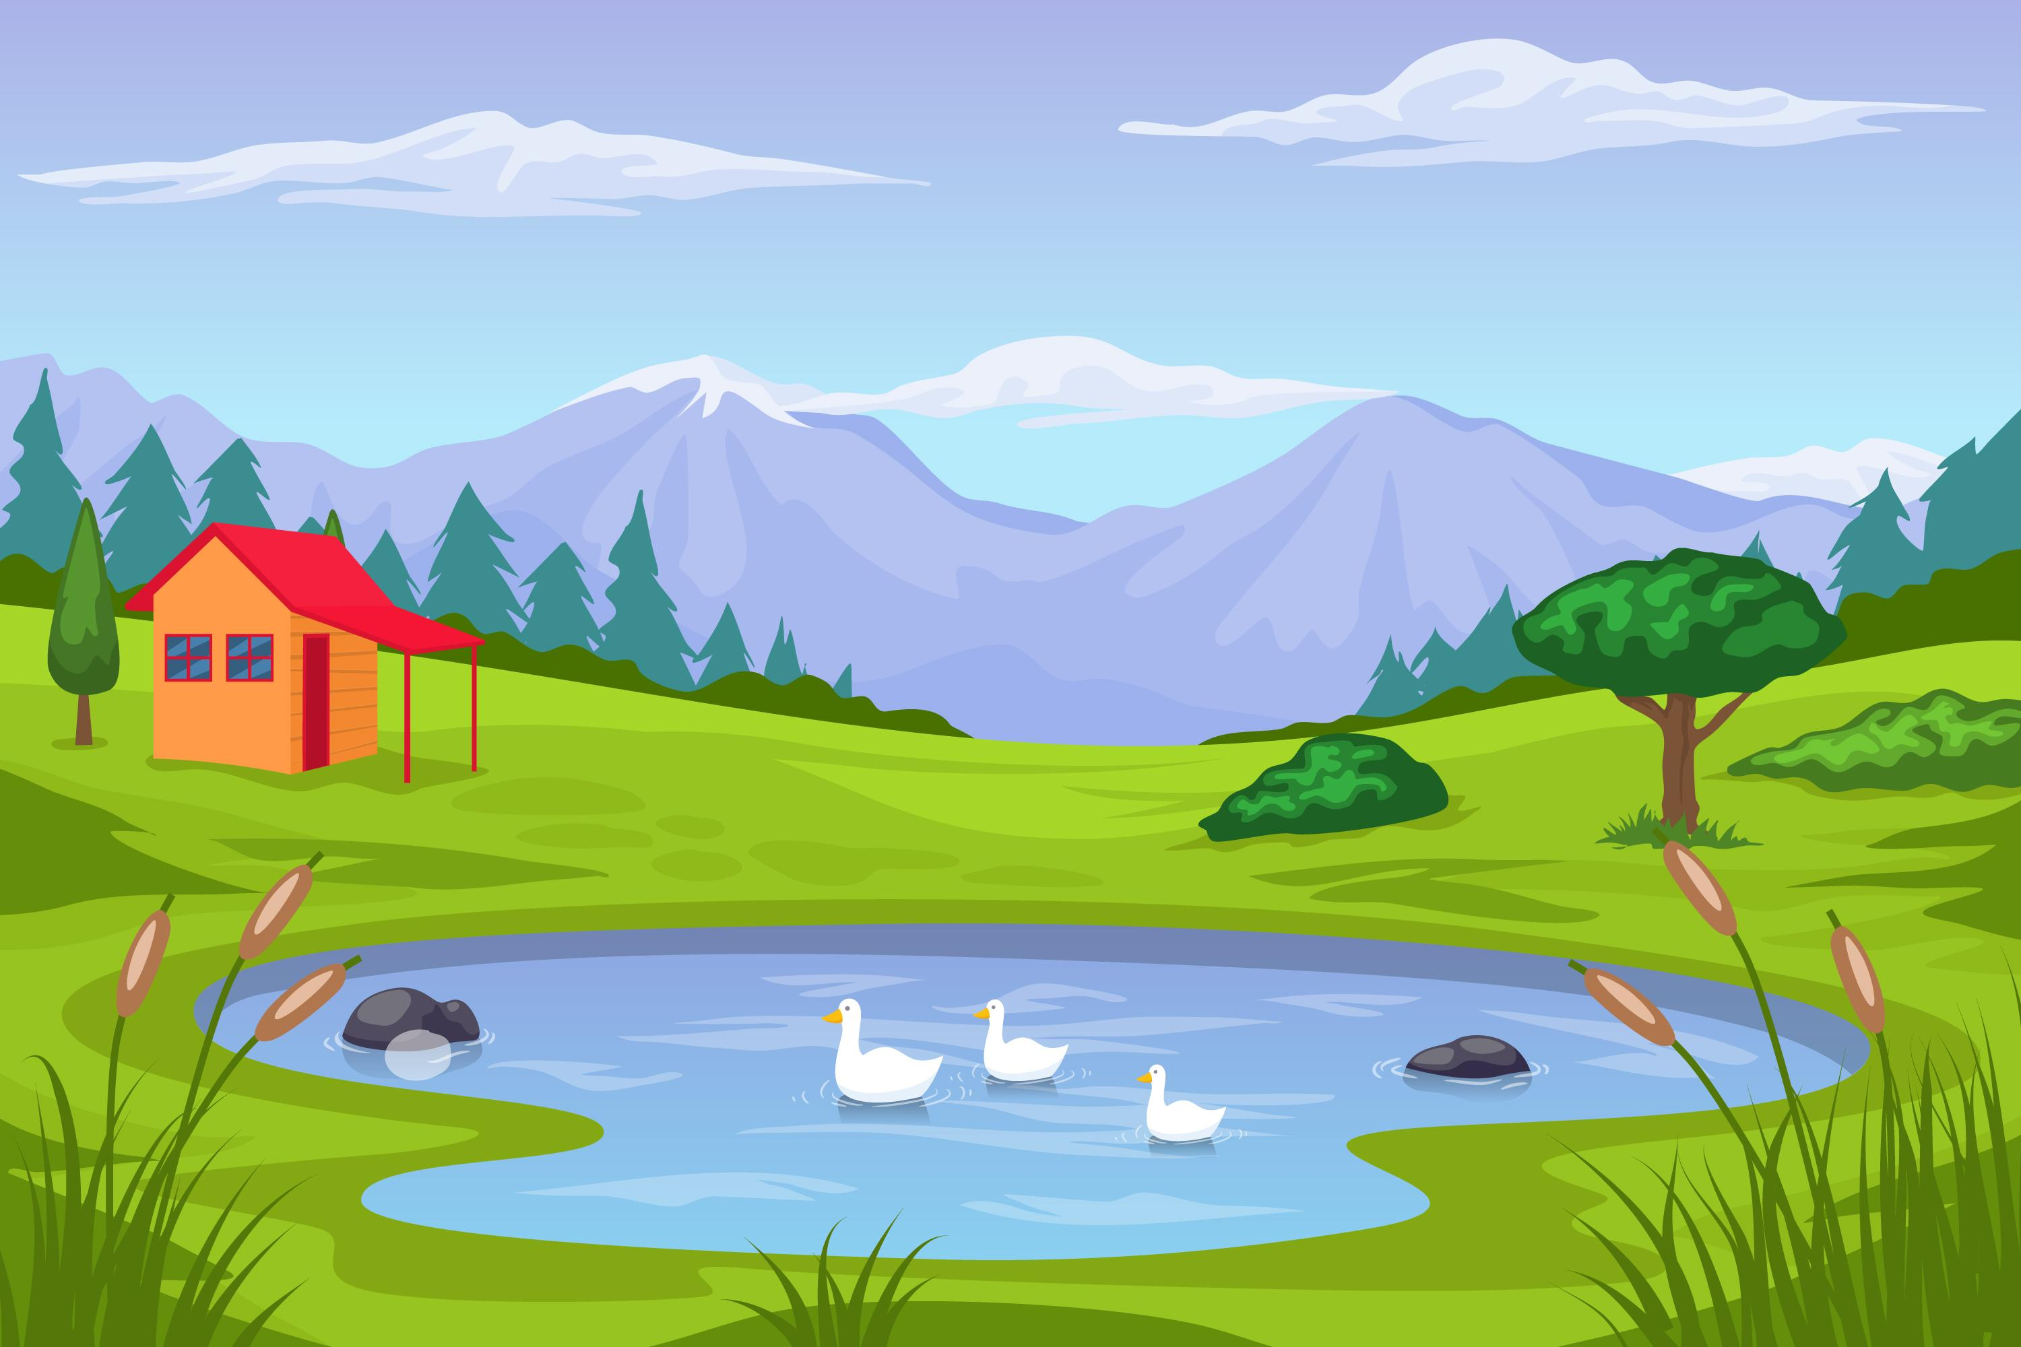
Khởi
động

Slide 3
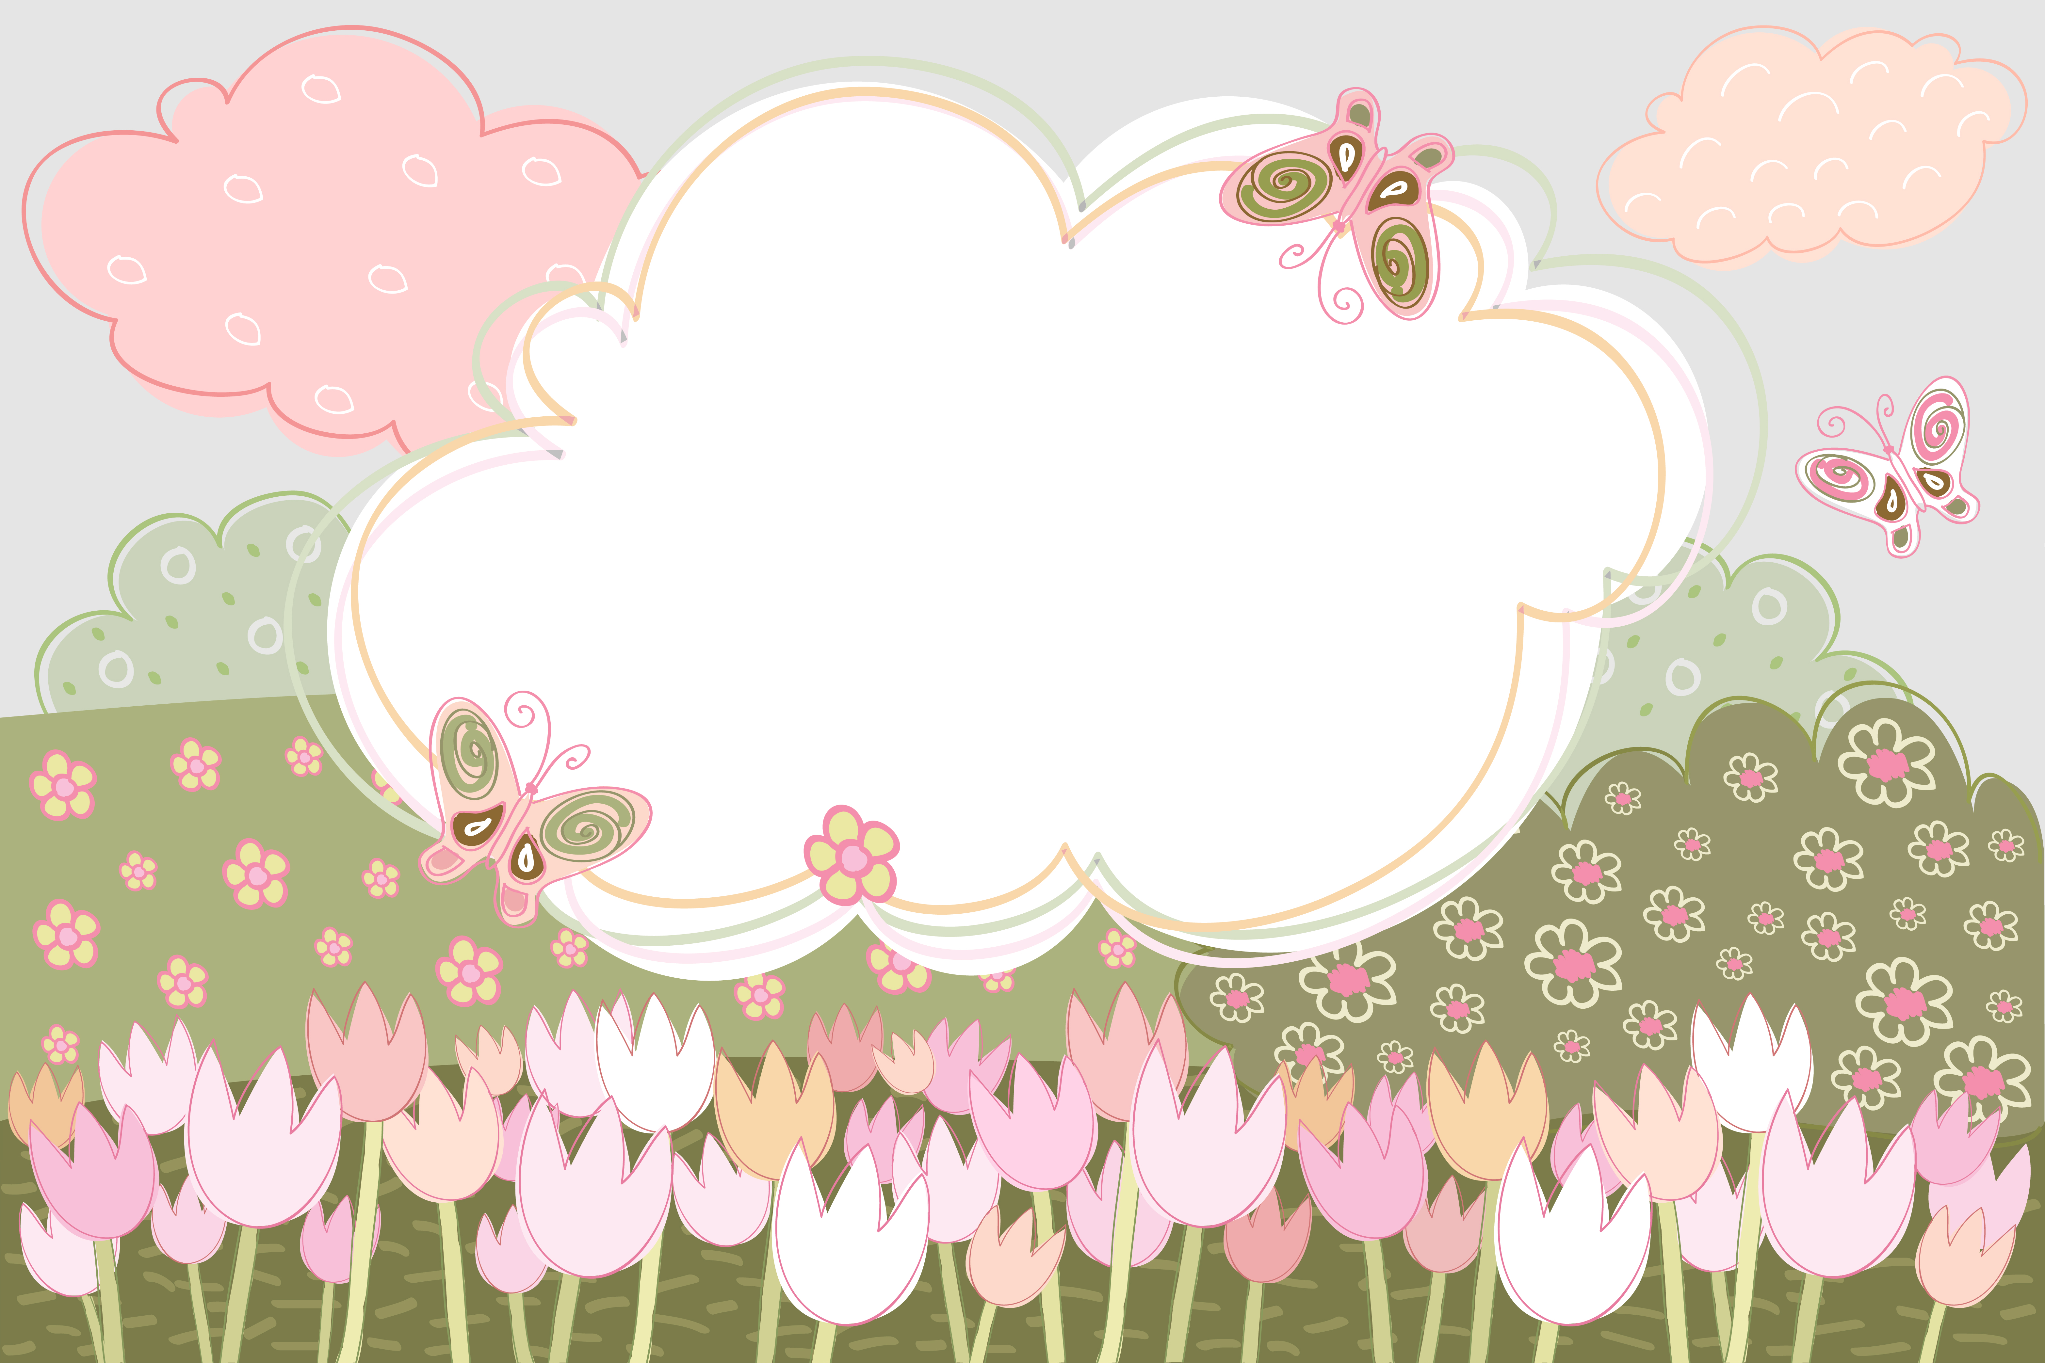


Slide 4
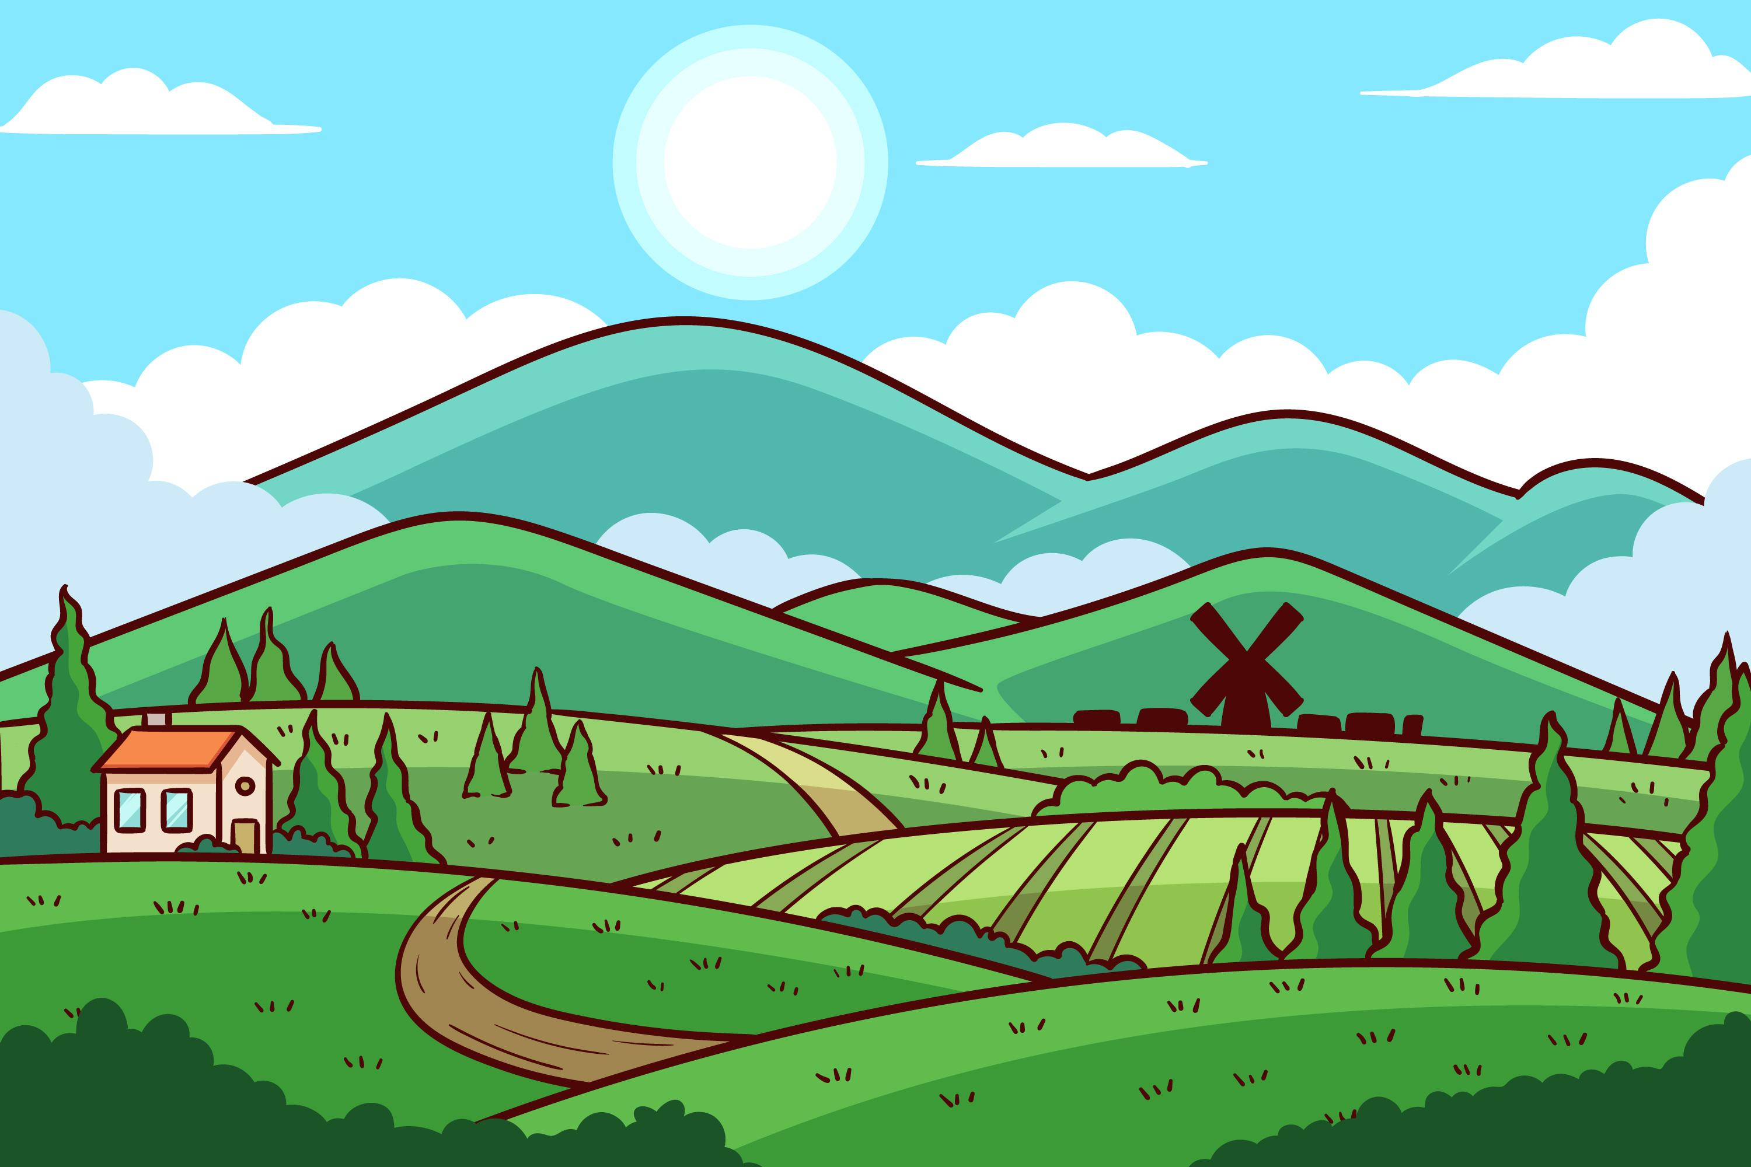



Hãy cho biết thế nào là “của chung”
Có được ngắt hoa về làm của riêng trong nhà mình không?
Tại sao bông hoa lại là “của chung”?
Bông hoa do ai trồng? Ai là người được ngắm hoa?

Slide 5
Mỗi địa phương, mỗi khu vực đều có những cảnh quan chung – là của chung tất cả mọi người, ai cũng có quyền sử dụng, ai cũng có trách nhiệm phải giữ gìn, bảo vệ.

Slide 6
Khám
phá

Slide 7
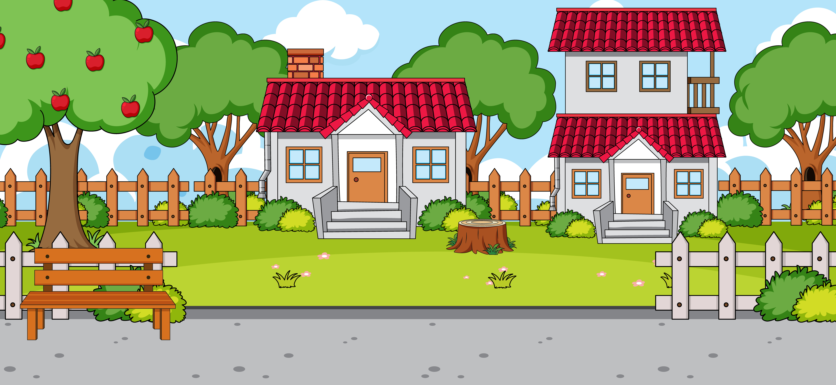



Chia sẻ về những cảnh quan cần chăm sóc, bảo vệ ở quê em
Thảo luận nhóm 4
Những gì trong bài hát các em vừa nghe được gọi là “của chung”?
Mỗi nhóm hãy nhớ lại cảnh quan xung quanh mình và viết hoặc vẽ ra những nơi cần được gìn giữ

Slide 8

Vì sao mỗi người phải có trách nhiệm gìn giữ cảnh quan này?
1
Gìn giữ cảnh quan nghĩa là làm những việc gì?
2

Slide 9
Nếu muốn giữ cho cảnh quan xung quanh mình xanh, sạch, đẹp thì mỗi người cần có ý thức chăm sóc, bảo vệ của chung.

Slide 10

Những việc làm cần thiết để bảo vệ cảnh quan xung quanh em
Chia lớp thành 2 nhóm: Một nhóm hãy biểu diễn các tình huống khác nhau về bảo vệ cảnh quan xung quanh; Nhóm còn lại có nhiệm vụ đưa ra lời khuyên trong các tình huống đó.

Slide 11


Khi đưa ra lời khuyên, cần lưu ý:
Bắt đầu bằng từ “Hãy… “ với các việc cần làm
Bắt đầu bằng “Đừng/ Xin đừng… “ với các việc không nên làm

Slide 12
Mẫu:
Khi đi chơi vườn hoa, người ngắm hoa, người khen hoa đẹp, ngửi hoa – khen hoa thơm… Một bạn nhỏ định ngắt hoa. Bạn khác nói: “Ấy ấy! Xin đừng hái hoa!”.
Hãy giữ gìn cảnh quan chung: không giẫm nát cỏ, không ngắt hoa. Ngược lại, chúng ta có thể tưới cây, tưới hoa, nhặt rác,…

Slide 13
Nếu muốn giữ cho cảnh quan xung quanh mình xanh, sạch, đẹp thì mỗi người cần có ý thức chăm sóc, bảo vệ của chung.

Slide 14

VỀ NHÀ :
Hãy kể với bố mẹ những việc các em đã làm để bảo vệ cảnh quan quê em

Slide 15


Slide 16


